Slide 1
FORMATION
Analyse de données avec Python
Jour 2, après-midi
Visualisation avec matplotlib, seaborn et plotly
Cours et TP4 en alternance, sur les indicateurs consolidés du TP3
Notes:
Point rapide sur le TP3 : tout le monde a-t-il sa table d'indicateurs ? Sinon, une version est fournie dans les ressources du TP4.

Slide 2
Le déroulé de l'après-midi
1
2
3
4
5
6
Données
matplotlib
seaborn
Pause
plotly
Bonnes pratiques
Tableau de bord
puis TP4, partie 0
puis TP4, partie 1
puis TP4, partie 2
puis TP4, partie 3
puis TP4, partie 4
puis TP4, partie 5
13h30
15h00
17h00
début
pause
fin
Objectif : un tableau de bord de graphiques clairs, qui portent chacun un message.
Analyse de données avec Python | Jour 2, après-midi
Notes:
Chaque section de cours est courte et suivie aussitôt de la partie du TP4 qui lui correspond : l'essentiel de l'après-midi se passe dans le notebook. Repères : données et partie 0 jusqu'à 13h45 environ, matplotlib et partie 1 jusqu'à 14h35, seaborn et partie 2 jusqu'à la pause ; après la pause, plotly et partie 3 en 30 minutes environ, bonnes pratiques et partie 4 en 35 minutes, tableau de bord et partie 5 jusqu'à 17h00. Le tableau de bord de la partie 5 reprend les graphiques des parties précédentes : plus ils sont soignés, plus il se construit vite. Si le groupe prend du retard, laisser de côté les questions facultatives pour garder du temps pour le tableau de bord.

Slide 3
01
Les données et l'environnement
Deux tables | Trois bibliothèques | Deux agrégats
Notes:
Une section courte : on installe, on charge les données, puis on passe tout de suite au notebook.

Slide 4
LES DONNÉES ET L'ENVIRONNEMENT
1
Les données et l'environnement
Fichier | Sert à
indicateurs_mois_region.parquet | évolutions et comparaisons
ventes_consolidees.parquet | distributions
Trois bibliothèques à ajouter
python -m pip install matplotlib seaborn plotly
python -m pip freeze > requirements.txt
Deux agrégats qui reviennent tout l'après-midi
from pathlib import Path
import matplotlib.pyplot as plt
import pandas as pd
import plotly.express as px
import seaborn as sns
mensuel = indicateurs.groupby("mois")["ca"].sum()
par_region = (indicateurs.groupby("region")["ca"]
.sum().sort_values())
mensuel : le chiffre d'affaires de chaque mois. par_region : celui de chaque région, trié par ordre croissant.
Grâce au Parquet, les dates sont déjà des dates : aucune conversion à refaire.
Analyse de données avec Python | Jour 2, après-midi
Notes:
Rappel du premier jour : mettre à jour le requirements.txt dès qu'on ajoute une bibliothèque. La première table sert aux évolutions et aux comparaisons, la seconde aux distributions. Les agrégats mensuel et par_region reviennent dans la plupart des graphiques de l'après-midi.

Slide 5
LES DONNÉES ET L'ENVIRONNEMENT
1
Pratique : TP4, partie 0
Dans exercices/tp04-tableau-de-bord/tp04.ipynb, à compléter au fil de l'après-midi
Activer l'environnement, installer les trois bibliothèques, mettre à jour requirements.txt
Lancer jupyter lab dans le dossier du TP, exécuter la cellule de chargement
Question 0.1 : dimensions, premier et dernier mois, liste des régions
Question 0.2 : calculer mensuel et par_region
Résultat attendu de la question 0.2 : par_region
region
Bretagne 41079.71
Occitanie 50318.18
Hauts-de-France 53467.33
Auvergne-Rhône-Alpes 64856.25
Nouvelle-Aquitaine 71843.18
Île-de-France 127936.94
Name: ca, dtype: float64
Dans tout le notebook : un résultat attendu par question, des cellules # Vérification qui affichent OK, et des questions Pour aller plus loin facultatives.
Analyse de données avec Python | Jour 2, après-midi
Notes:
Environ 10 minutes. Les participants activent l'environnement virtuel des TP précédents, ou en recréent un dans le dossier du TP (python3 -m venv .venv, puis python -m pip install -r ../tp01-environnement-pandas/requirements.txt), installent matplotlib, seaborn et plotly, mettent à jour requirements.txt, lancent jupyter lab depuis le dossier du TP4 et exécutent la cellule de chargement. Question 0.1, résultat attendu : (54, 8) (2182, 15), de janvier à septembre 2025, six régions. Question 0.2 : mensuel compte 9 valeurs, par_region 6, trié par ordre croissant. Présenter le fonctionnement du notebook : cellules # TODO à compléter avec les noms de variables indiqués, résultat attendu à comparer, cellules de vérification à exécuter sans les modifier, questions Pour aller plus loin facultatives. Le notebook reste ouvert tout l'après-midi.

Slide 6
02
matplotlib
Anatomie | Tracés de base | Repères | Grilles | Inspection
Notes:
La bibliothèque de référence. seaborn et pandas reposent dessus : la connaître permet de personnaliser n'importe quel graphique.

Slide 7
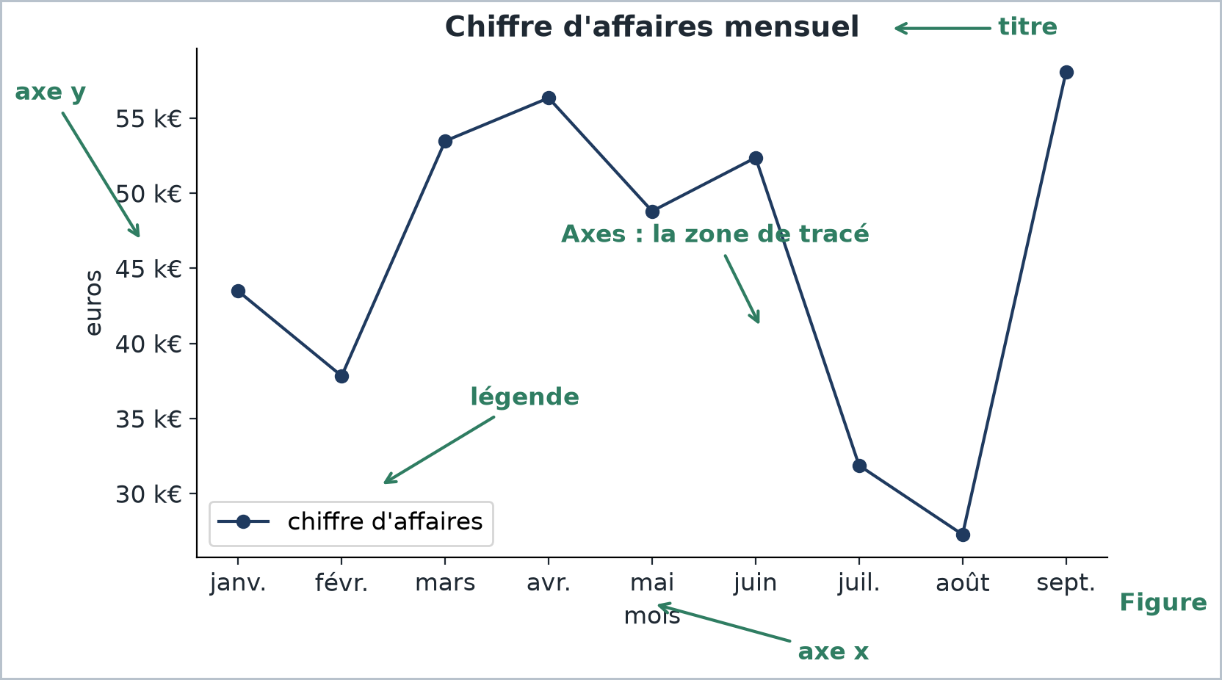
MATPLOTLIB
2
Anatomie d'une figure
Élément | Rôle
Figure | l'image entière
Axes | une zone de tracé complète
Axis | un axe, x ou y
Un Axes est un graphique, pas un axe. Deux graphiques côte à côte : une Figure, deux Axes.
Analyse de données avec Python | Jour 2, après-midi
Notes:
Le vocabulaire de matplotlib est trompeur : bien insister sur la différence entre Axes et Axis.

Slide 8
MATPLOTLIB
2
Écrire avec des objets
plt.subplots() renvoie la figure et son Axes
On agit ensuite sur ax : claire, cette écriture reste lisible avec plusieurs graphiques
L'écriture directe plt.plot(...) agit sur le « graphique courant » : réservée aux tracés rapides
Dans un script, terminer par plt.show()
# une figure de 8 pouces sur 4, un Axes
fig, ax = plt.subplots(figsize=(8, 4))
ax.plot(mensuel.index, mensuel.values)
ax.set_title("Chiffre d'affaires mensuel")
Analyse de données avec Python | Jour 2, après-midi
Notes:
Beaucoup d'exemples en ligne mélangent les deux écritures. Toujours privilégier fig, ax. Dans un notebook, la figure s'affiche à la fin de la cellule.

Slide 9
MATPLOTLIB
2
Les tracés de base
Méthode | Pour montrer
ax.plot(x, y) | une évolution
ax.bar(x, h) | une comparaison entre catégories
ax.barh(y, l) | idem, avec des libellés longs
ax.hist(v, bins=30) | une distribution
ax.scatter(x, y) | une relation
fig, ax = plt.subplots(figsize=(8, 4))
ax.barh(par_region.index, par_region.values,
color="#2F7D62")
ax.set_title("Chiffre d'affaires par région, "
"janvier à septembre 2025")
ax.set_xlabel("chiffre d'affaires (euros)")
Avec barh, la première valeur est tracée en bas : triée par ordre croissant, la Series place la plus grande barre en haut.
Analyse de données avec Python | Jour 2, après-midi
Notes:
Le choix du tracé dépend de la question posée : on y reviendra dans les bonnes pratiques. par_region a été calculé dans la partie 0, trié par ordre croissant : l'Île-de-France arrive en haut.

Slide 10
MATPLOTLIB
2
Régler un histogramme et un nuage de points
bins : un nombre de classes, ou la liste de leurs bornes pour des classes alignées sur des valeurs rondes
edgecolor="white" sépare les barres par un contour blanc
alpha : la transparence, de 0 (invisible) à 1 (opaque) ; les points qui se superposent restent visibles
# 16 classes de 10 points, de 20 % à 180 %
ax.hist(indicateurs["taux_realisation"],
bins=[x / 10 for x in range(2, 19)],
edgecolor="white")
# des points semi-transparents
ax.scatter(indicateurs["nb_commandes"],
indicateurs["ca"], alpha=0.7)
La liste des bornes se construit avec une compréhension de liste, vue le premier jour.
Analyse de données avec Python | Jour 2, après-midi
Notes:
Ce sont les questions 1.5 et 1.6 du TP. Sur l'histogramme, 25 couples mois et région sur 54 atteignent leur objectif. Le nuage de points montre que le chiffre d'affaires suit le nombre de commandes.

Slide 11
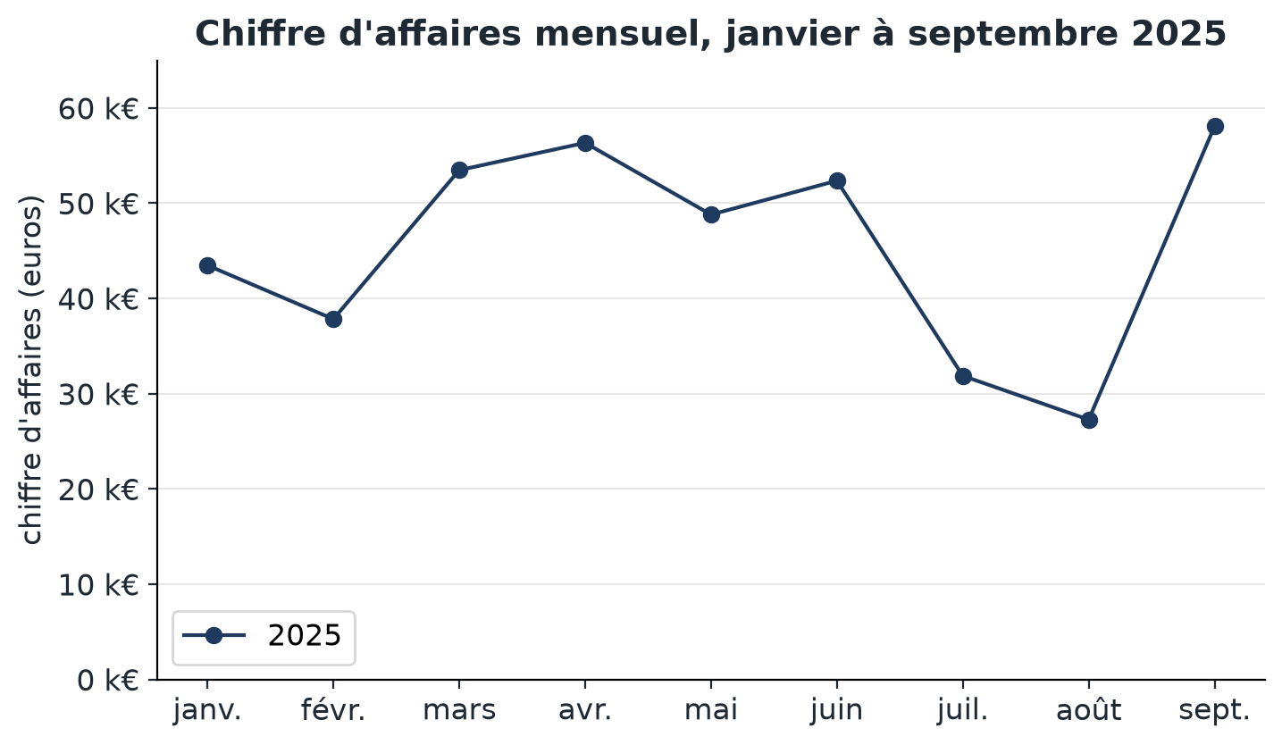
MATPLOTLIB
2
Personnaliser
ax.plot(mensuel.index, mensuel.values,
color="#1F3A5F", marker="o",
label="2025")
ax.set_title("Chiffre d'affaires mensuel")
ax.set_xlabel("mois")
ax.set_ylabel("chiffre d'affaires (euros)")
ax.set_ylim(0, 65000) # ax.set_xlim pour x
ax.legend() # utilise les label=
ax.grid(axis="y", alpha=0.3)
ax.tick_params(axis="x", labelrotation=45)
ax.legend(loc="upper left", ncols=2) : en haut à gauche, sur deux colonnes. Si la légende cache des données, on agrandit l'axe avec set_ylim.
Analyse de données avec Python | Jour 2, après-midi
Notes:
legend() utilise les label= passés aux tracés. set_xlim fait pour l'axe horizontal ce que set_ylim fait pour l'axe vertical. Sur la figure, les montants s'affichent en milliers d'euros grâce à un formateur : diapositive suivante.

Slide 12
MATPLOTLIB
2
Des nombres lisibles : les formateurs
Graduation | Affichée
45000 avec milliers | 45 k€
1.2 avec pourcentage | 120%
from matplotlib.ticker import FuncFormatter
milliers = FuncFormatter(
lambda v, _: f"{v / 1000:.0f} k€"
)
ax.yaxis.set_major_formatter(milliers)
pourcentage = FuncFormatter(
lambda v, _: f"{v:.0%}"
)
ax.xaxis.set_major_formatter(pourcentage)
La fonction reçoit la valeur de la graduation et sa position, ignorée avec _
Rangé dans une variable, le formateur se réutilise sur chaque graphique
On retrouve la lambda et les formats des f-strings du premier matin
Analyse de données avec Python | Jour 2, après-midi
Notes:
Le formateur milliers sert dans toute la suite du TP. La vérification de la question 1.1 contrôle qu'une graduation de 20 000 s'affiche bien en milliers.

Slide 13
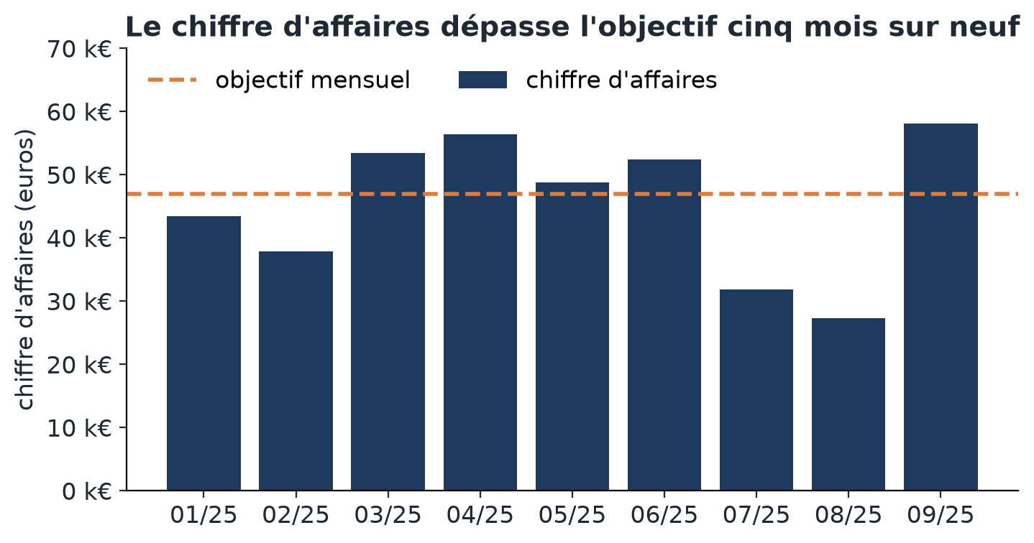
MATPLOTLIB
2
Lignes de référence
Un repère donne du sens à une valeur : un objectif, une moyenne, un seuil.
objectif_total = (
indicateurs.groupby("mois")["objectif_mensuel"]
.sum().iloc[0]
) # 47 000 euros
ax.axhline(objectif_total, color="#E07B39",
linestyle="--", label="objectif mensuel")
ax.axvline(1, color="#E07B39", linestyle="--")
ax.axvspan(pd.to_datetime("2025-06-15"),
pd.to_datetime("2025-08-15"),
color="#B8C2CC", alpha=0.3)
axhline : une ligne horizontale sur toute la largeur
axvline : une ligne verticale, ici à x = 1
axvspan : une bande verticale entre deux abscisses, ici l'été sur un axe de dates
Analyse de données avec Python | Jour 2, après-midi
Notes:
L'objectif mensuel de l'ensemble des régions vaut 47 000 euros : la somme des objectifs des six régions pour un mois. C'est la question 1.2 : cinq mois sur neuf dépassent l'objectif (mars, avril, mai, juin et septembre). axvline sert à la question 1.5, pour marquer 100 % sur l'histogramme du taux de réalisation.

Slide 14
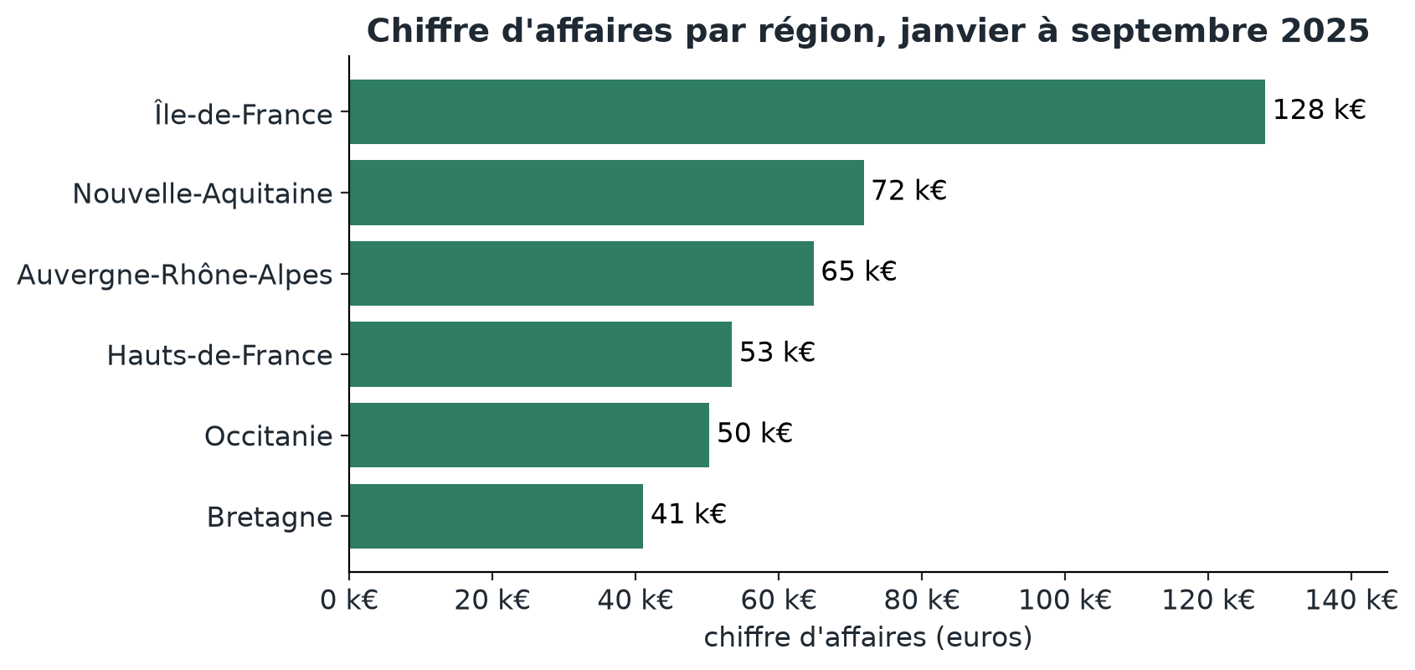
MATPLOTLIB
2
Écrire les valeurs avec bar_label
barres = ax.barh(par_region.index,
par_region.values)
ax.bar_label(
barres,
labels=[f"{v / 1000:.0f} k€"
for v in par_region.values],
padding=3,
)
ax.set_xlim(0, 145000) # de la place
ax.bar et ax.barh renvoient les barres tracées
Sans labels, la valeur brute ; padding écarte le label de la barre
Un label dépasse du cadre ? On prolonge l'axe avec set_xlim ou set_ylim
Analyse de données avec Python | Jour 2, après-midi
Notes:
C'est la question 1.3 du TP, avec en plus une couleur pour la région la plus forte et du gris pour les autres, comme on le verra dans les bonnes pratiques. bar_label sert aussi à la question 4.5, pour écrire la part de chaque produit en pourcentage.

Slide 15
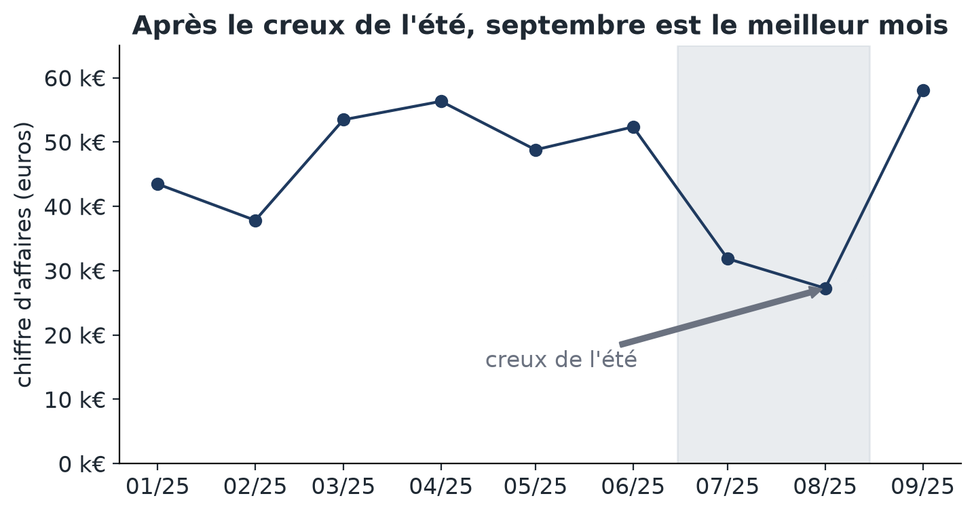
MATPLOTLIB
2
Pointer un fait marquant avec annotate
ax.annotate(
"creux de l'été",
xy=(mensuel.index[7], mensuel.iloc[7]),
xytext=(pd.to_datetime("2025-04-15"), 15000),
arrowprops={"arrowstyle": "simple",
"color": "#6B7280"},
color="#6B7280",
)
xy : le point désigné, ici août
xytext : la position du texte, relié au point par une flèche
Les coordonnées sont dans les unités des axes : des dates en abscisse, des euros en ordonnée
La bande grise vient de axvspan, et le titre énonce le message.
Analyse de données avec Python | Jour 2, après-midi
Notes:
C'est la question facultative 1.8 : la bande de mi-juin à mi-août vient de axvspan, l'annotation pointe sur août. Une annotation se réserve au fait qu'on veut faire remarquer : en mettre partout brouille la lecture.

Slide 16
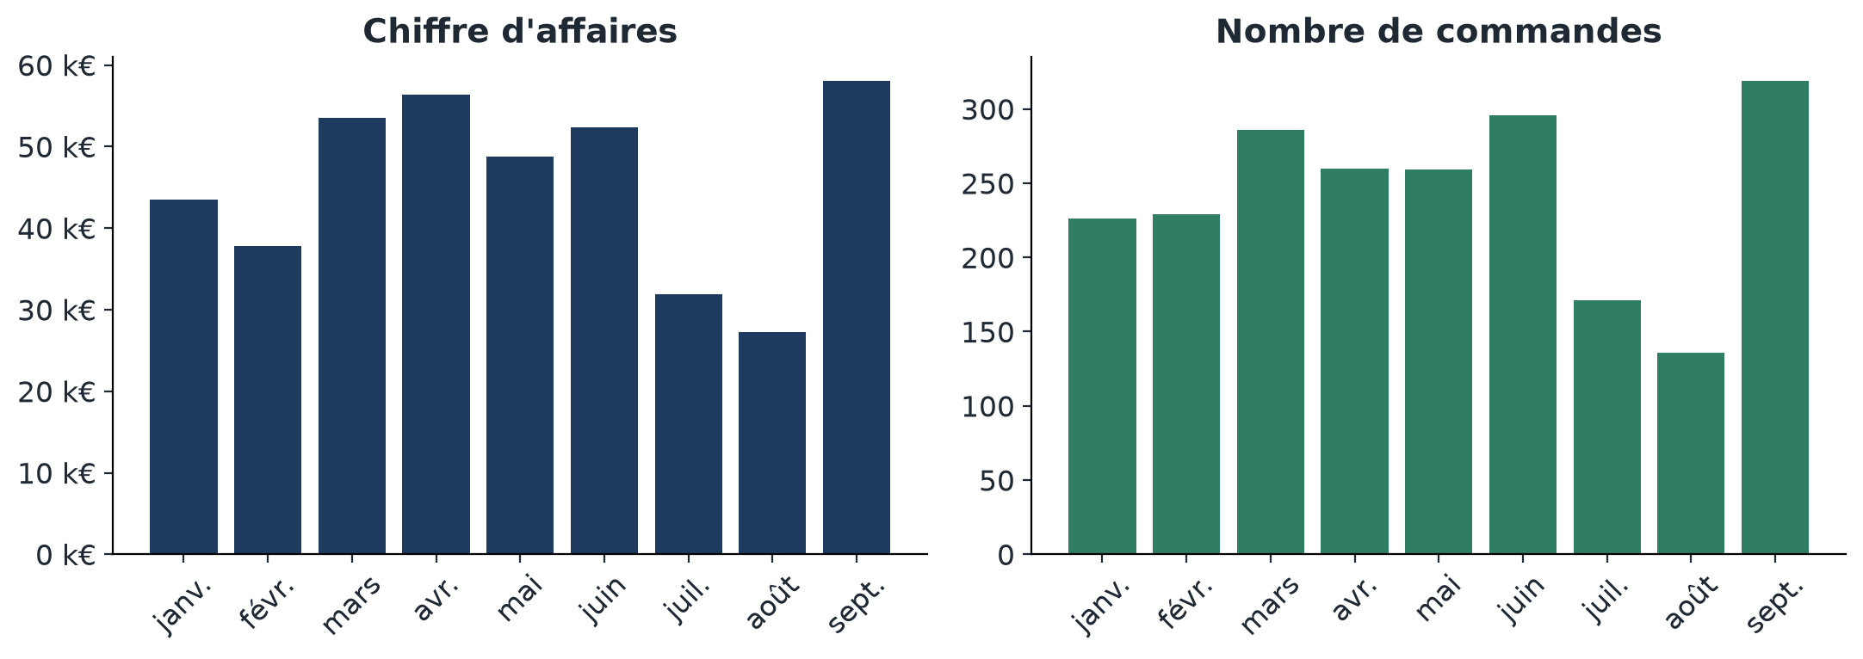
MATPLOTLIB
2
Plusieurs graphiques dans une figure
# commandes : nombre de commandes par mois
etiquettes = mensuel.index.strftime("%m/%y")
fig, axes = plt.subplots(1, 2,
figsize=(11, 4))
axes[0].bar(etiquettes, mensuel.values)
axes[0].set_title("Chiffre d'affaires")
axes[1].bar(etiquettes, commandes.values)
axes[1].set_title("Nombre de commandes")
fig.tight_layout()
plt.subplots(2, 3) : une grille, axes[1, 2] pour une case
tight_layout évite les chevauchements
sharey=True : même échelle verticale, indispensable pour comparer ; sharex=True pour l'axe horizontal
Analyse de données avec Python | Jour 2, après-midi
Notes:
commandes vaut indicateurs.groupby("mois")["nb_commandes"].sum() : c'est la question 1.4. Les deux graphiques ont la même forme : le chiffre d'affaires suit le nombre de commandes, le panier moyen varie peu. Les barres sont tracées sur des labels texte : sur un axe de dates, chaque barre ne ferait qu'un jour de large.

Slide 17
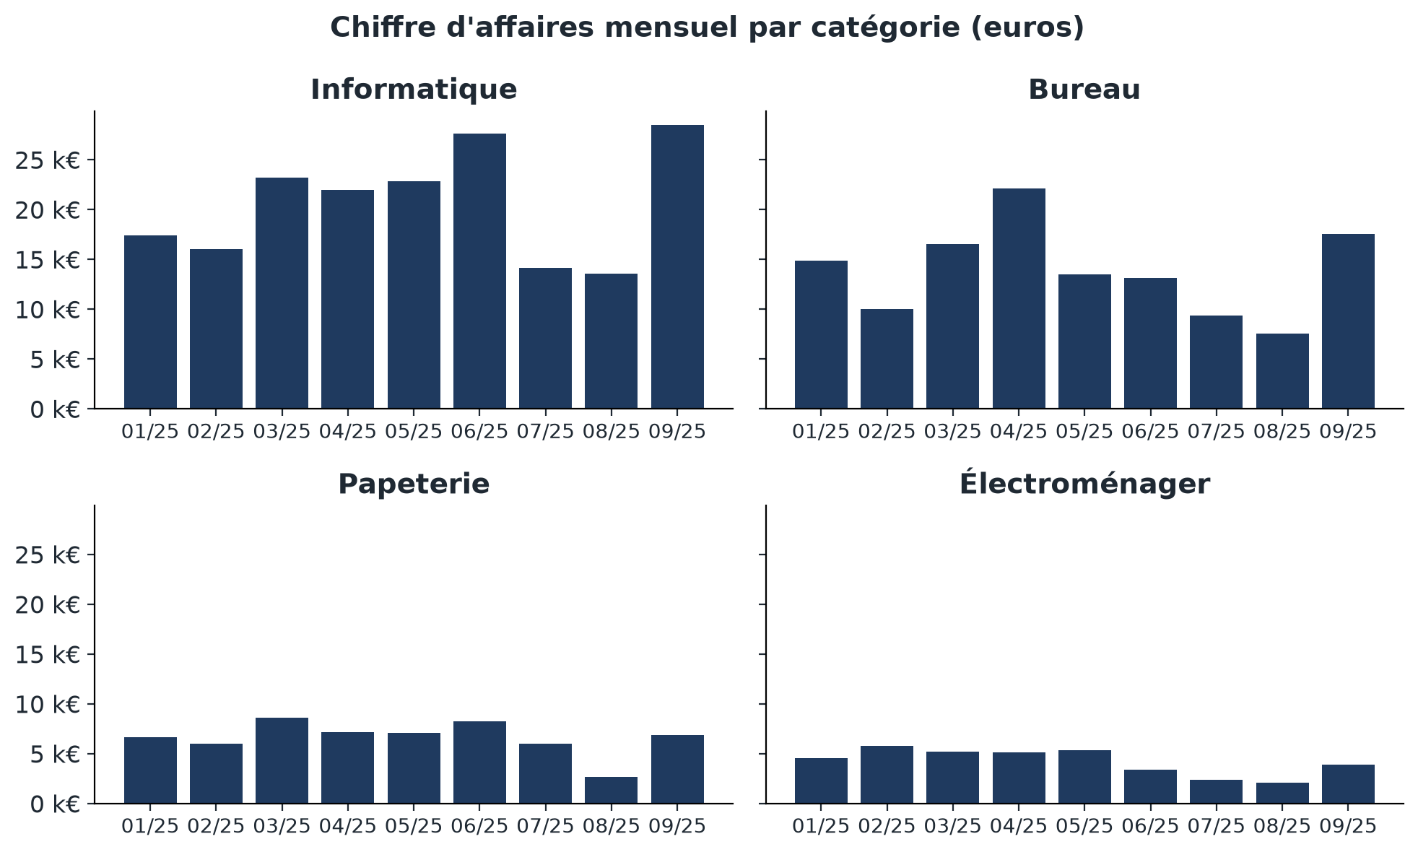
MATPLOTLIB
2
Remplir une grille : axes.flat
axes.flat énumère les graphiques ligne par ligne, zip les associe aux données
ca_categories = ventes.pivot_table(
index=ventes["date"].dt.strftime("%m/%y"),
columns="categorie", values="montant",
aggfunc="sum",
)
categories = ["Informatique", "Bureau",
"Papeterie", "Électroménager"]
fig, axes = plt.subplots(2, 2, figsize=(10, 6),
sharey=True)
for ax, categorie in zip(axes.flat, categories):
ax.bar(ca_categories.index,
ca_categories[categorie])
ax.set_title(categorie)
fig.suptitle("Chiffre d'affaires mensuel par catégorie")
fig.tight_layout()
Avec sharey=True, l'informatique pèse environ cinq fois plus que l'électroménager ; sans, on ne le verrait pas.
Analyse de données avec Python | Jour 2, après-midi
Notes:
fig.suptitle donne un titre à la figure entière, au-dessus des titres de chaque graphique. C'est la question 1.7 du TP : sans sharey=True, chaque graphique aurait sa propre échelle et les quatre catégories sembleraient de même niveau.

Slide 18
MATPLOTLIB
2
Enregistrer, et le raccourci pandas
Enregistrer
pandas trace aussi
fig.savefig("ca_mensuel.png", dpi=150,
bbox_inches="tight")
fig.savefig("ca_mensuel.svg")
mensuel.plot(title="CA mensuel")
par_region.plot.barh()
fig, ax = plt.subplots()
mensuel.plot(ax=ax)
dpi : 150 pour un écran, 300 pour une impression. Le SVG reste net à toutes les tailles.
pandas place l'index sur l'axe des catégories et le nomme avec le nom de l'index. Pratique pour explorer ; pour un graphique de restitution, on reprend la main avec ax.
Analyse de données avec Python | Jour 2, après-midi
Notes:
bbox_inches="tight" retire les marges blanches autour de la figure. Le raccourci pandas fait l'objet de la question facultative 1.9.

Slide 19
MATPLOTLIB
2
Inspecter un graphique par le code
Un graphique matplotlib est un objet : on vérifie son contenu sans le regarder.
ax.get_title() # le titre
ax.get_xlabel(), ax.get_ylabel() # les noms des axes
ax.get_ylim() # (bas, haut) de l'axe vertical
ax.patches # les barres : get_height(), get_width(), get_facecolor()
ax.lines # les courbes et les lignes de référence
ax.texts # les textes ajoutés : labels de bar_label, annotations
ax.collections # les points d'un nuage, les cases d'une heatmap
fig.axes # la liste des Axes de la figure
Les vérifications du TP4 s'en servent : assert ax.get_ylim()[0] == 0 pour un axe qui part de zéro, len(ax.patches) == 9 pour une barre par mois. D'où la consigne : toujours nommer la figure fig et le graphique ax.
Analyse de données avec Python | Jour 2, après-midi
Notes:
Montrer une cellule de vérification du TP4, par exemple celle de la question 1.1 : elle contrôle le titre, le nom de l'axe vertical, une seule courbe de 9 points, un axe qui part de zéro et un formateur en milliers. Si une vérification échoue, son message dit quoi corriger.

Slide 20
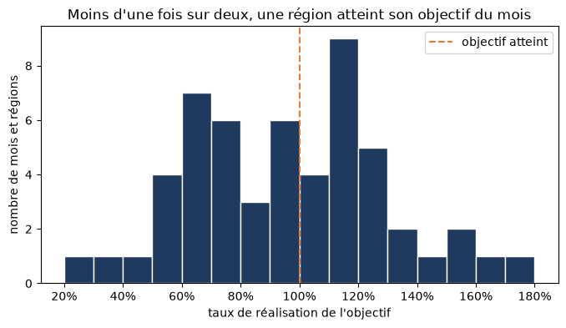
MATPLOTLIB
2
Pratique : TP4, partie 1
Question | À tracer
1.1 | la courbe du chiffre d'affaires mensuel, avec le formateur milliers
1.2 | les barres mensuelles et la ligne d'objectif
1.3 | les régions en barres horizontales, avec bar_label
1.4 | chiffre d'affaires et commandes côte à côte, enregistrés en PNG
1.5 | l'histogramme du taux de réalisation
1.6 | le nuage de points commandes et chiffre d'affaires
1.7 | une grille de quatre graphiques, sharey=True
1.8, 1.9 | facultatives : axvspan et annotate, le raccourci pandas
Résultat attendu de la question 1.5
Garder les noms fig et ax : les vérifications les inspectent.
Analyse de données avec Python | Jour 2, après-midi
Notes:
Environ 30 minutes, jusqu'à 14h35. Les participants créent chaque graphique avec fig, ax = plt.subplots(figsize=...) en reprenant la taille indiquée, comparent avec l'image attendue, puis exécutent la vérification. Réponses : 1.2, objectif_total vaut 47 000 euros et cinq mois le dépassent (mars, avril, mai, juin et septembre) ; 1.4, le creux de l'été vient d'une baisse du nombre de commandes, le panier moyen varie peu ; 1.5, 25 couples mois et région sur 54 atteignent leur objectif ; 1.6, les deux grandeurs sont nettement liées ; 1.7, sans sharey=True les quatre catégories sembleraient de même niveau, alors que l'informatique pèse environ cinq fois plus que l'électroménager. Les questions 1.8 et 1.9 sont pour ceux qui ont fini en avance.

Slide 21
03
seaborn
Distributions | Catégories | Corrélations | Petits multiples
Notes:
Des graphiques statistiques en une ligne, à partir d'un DataFrame et de noms de colonnes.

Slide 22
SEABORN
3
Le principe de seaborn
Paramètre | Rôle
data | le DataFrame
x, y | les colonnes des axes
hue | la colonne de la couleur
color | une couleur unique, sans hue
ax | l'Axes où dessiner
sns.set_theme(style="whitegrid")
fig, ax = plt.subplots(figsize=(9, 4.5))
sns.lineplot(data=indicateurs, x="mois", y="ca",
hue="region", marker="o", ax=ax)
# la légende à droite, hors du graphique
sns.move_legend(ax, "upper left",
bbox_to_anchor=(1, 1))
Toujours passer ax=ax : sinon seaborn dessine dans le dernier graphique ouvert.
Chaque fonction renvoie un Axes matplotlib : on le personnalise comme vu plus haut. set_theme change le style de tous les graphiques qui suivent, matplotlib compris.
Analyse de données avec Python | Jour 2, après-midi
Notes:
Oublier ax=ax peut provoquer des erreurs de conversion difficiles à comprendre, quand seaborn dessine dans un graphique précédent qui avait un axe de dates. Six courbes superposées forment vite un « plat de spaghettis » : on verra avec relplot comment les séparer.

Slide 23
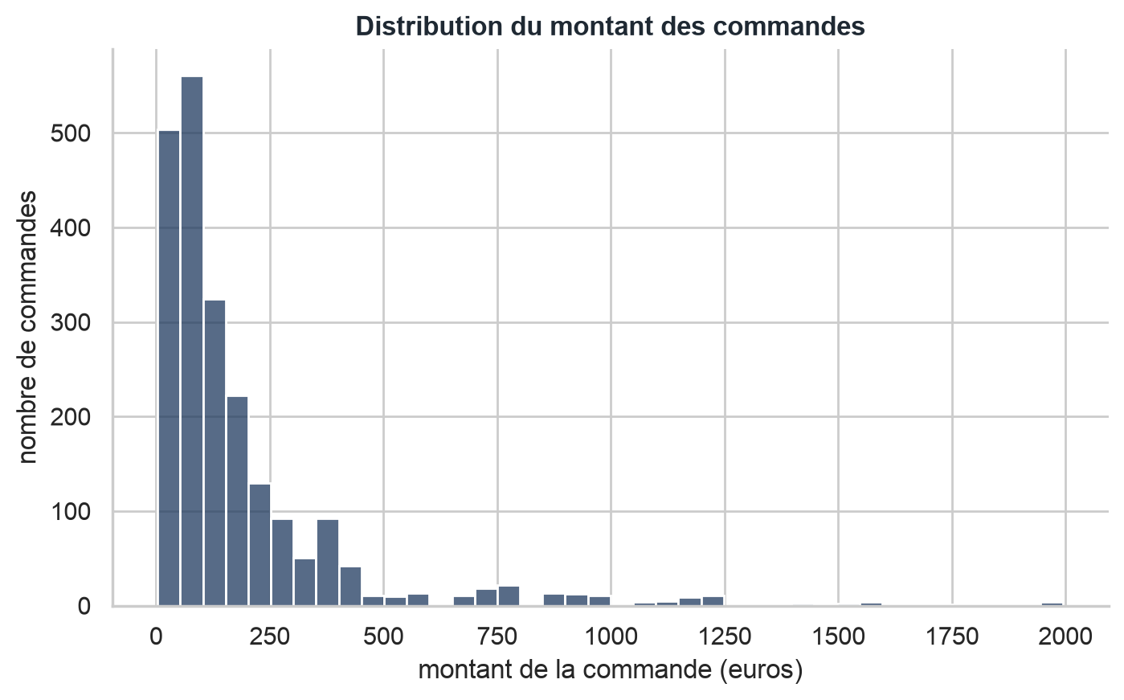
SEABORN
3
La distribution des montants
sns.histplot(data=ventes,
x="montant",
bins=40, ax=ax)
188 €
105 €
moyenne
médiane
Beaucoup de petites commandes, quelques grosses : la moyenne est tirée vers le haut.
Analyse de données avec Python | Jour 2, après-midi
Notes:
C'est la question 2.1 du TP, avec deux lignes verticales (axvline) à la moyenne et à la médiane.

Slide 24
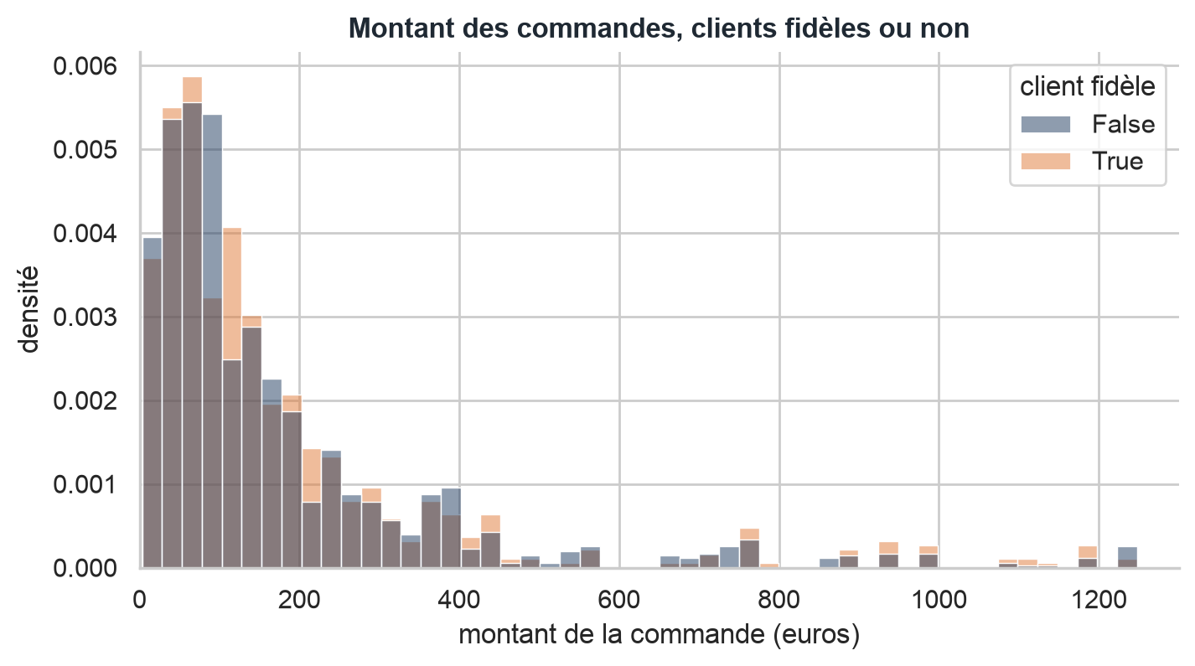
SEABORN
3
Comparer deux distributions : des densités
sns.histplot(data=ventes, x="montant",
hue="client_fidele", ax=ax)
# des densités, normalisées par groupe
sns.histplot(data=ventes, x="montant",
hue="client_fidele",
stat="density",
common_norm=False, ax=ax)
Près de deux fois plus de commandes de clients non fidèles : les effectifs ne se comparent pas
stat="density" et common_norm=False : des densités normalisées séparément, pour comparer les formes
Analyse de données avec Python | Jour 2, après-midi
Notes:
C'est la question facultative 2.9 : 1 423 commandes de clients non fidèles contre 759 de clients fidèles. Les formes sont proches ; la médiane est un peu plus haute pour les clients fidèles (114 euros contre 100 euros environ), les moyennes sont presque égales (189 et 187 euros).

Slide 25
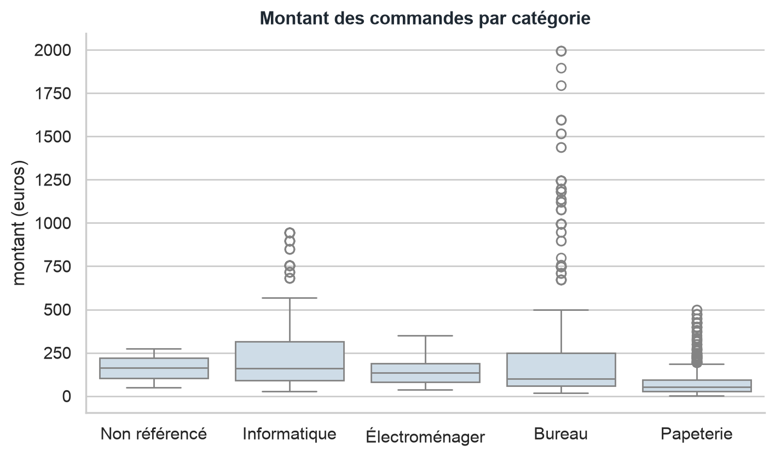
SEABORN
3
Lire une boîte à moustaches
ordre = (ventes.groupby("categorie")["montant"]
.median().sort_values(ascending=False)
.index)
sns.boxplot(data=ventes, x="categorie",
y="montant", order=ordre, ax=ax)
order fixe l'ordre des catégories, ici par médiane décroissante.
Boîte : la moitié centrale des valeurs
Trait : la médiane
Moustaches : jusqu'à 1,5 fois la hauteur de la boîte
Points : les valeurs extrêmes
Bureau : les valeurs extrêmes les plus élevées. Papeterie : beaucoup de points isolés, car sa boîte est si étroite que 200 € dépasse déjà ses moustaches.
Analyse de données avec Python | Jour 2, après-midi
Notes:
Bureau a une médiane basse mais les valeurs extrêmes les plus élevées : des commandes de plusieurs chaises ergonomiques ou bureaux assis-debout, à plus de 1 000 euros. La papeterie compte aussi beaucoup de points isolés, à des montants modestes : le nombre de points isolés dépend de la hauteur de la boîte, pas seulement de la taille des valeurs. Par défaut, seaborn place les catégories dans l'ordre où il les rencontre dans les données. C'est la question 2.2 du TP.

Slide 26
SEABORN
3
Des barres par catégorie
Par défaut, barplot affiche la moyenne de chaque groupe, avec un intervalle de confiance. Pour un total : estimator="sum", et errorbar=None pour retirer le trait.
sns.barplot(data=ventes, x="region", y="montant",
estimator="sum", errorbar=None, ax=ax)
sns.countplot(data=ventes, x="categorie",
order=ventes["categorie"]
.value_counts().index,
ax=ax)
Quand les données sont déjà agrégées, comme la table des indicateurs, matplotlib ou pandas suffisent.
countplot compte les lignes de chaque catégorie
order avec l'index de value_counts : de la plus haute à la plus basse
La papeterie est la deuxième catégorie en nombre de commandes, mais seulement la troisième en chiffre d'affaires.
Analyse de données avec Python | Jour 2, après-midi
Notes:
Piège fréquent : croire que barplot affiche un total alors qu'il affiche une moyenne ; c'est la question facultative 2.10. Questions 2.3 et 2.4 : la papeterie est deuxième en nombre de commandes (694) mais troisième en chiffre d'affaires ; le bureau, troisième en commandes (410), est deuxième en chiffre d'affaires. Le paramètre order fonctionne de la même façon avec barplot et boxplot.

Slide 27
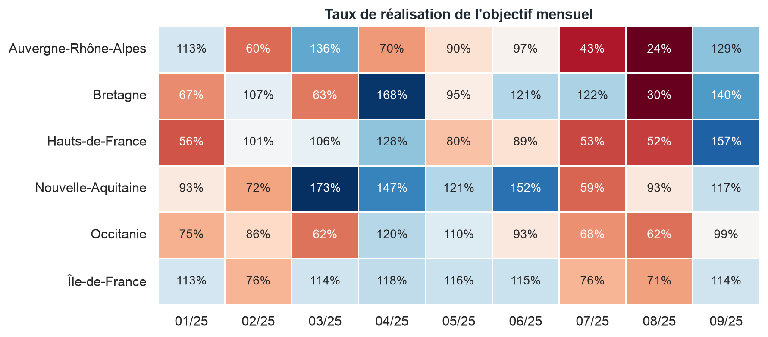
SEABORN
3
La heatmap
taux = indicateurs.pivot_table(
index="region",
columns=indicateurs["mois"]
.dt.strftime("%m/%y"),
values="taux_realisation",
)
sns.heatmap(taux, annot=True,
fmt=".0%", cmap="RdBu",
center=1, cbar=False,
ax=ax)
center=1 place la couleur neutre sur 100 % : en rouge sous l'objectif, en bleu au-dessus
cbar=False retire la barre de couleur, inutile quand les valeurs sont écrites
Analyse de données avec Python | Jour 2, après-midi
Notes:
Pour une relation entre deux grandeurs, seaborn propose aussi sns.scatterplot(data=indicateurs, x="nb_commandes", y="ca", hue="region", ax=ax). Sur la heatmap, l'été ressort immédiatement. L'Île-de-France atteint le plus souvent son objectif, six mois sur neuf. C'est la question 2.7 du TP ; la question facultative 4.7 fait corriger la même carte tracée avec une palette rouge, jaune et vert.

Slide 28
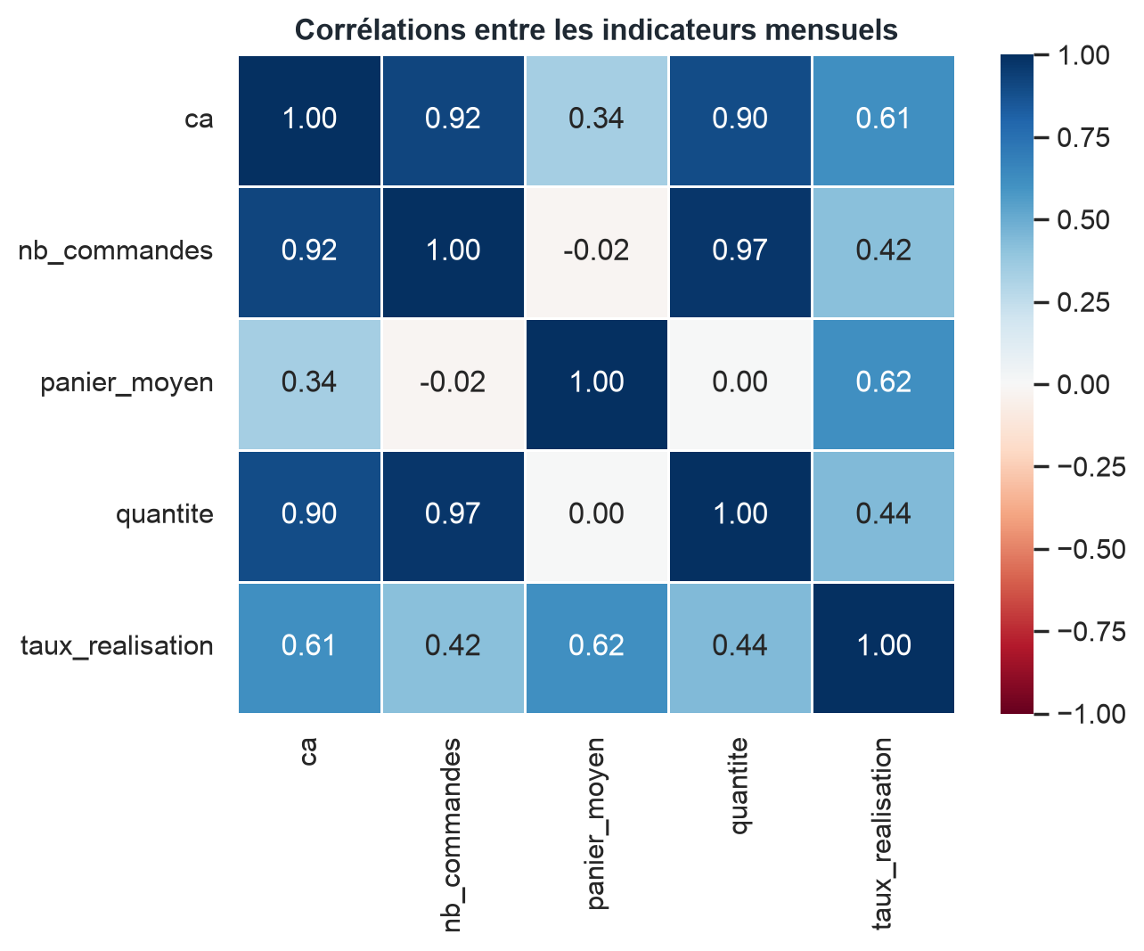
SEABORN
3
La matrice de corrélation
colonnes = ["ca", "nb_commandes", "panier_moyen",
"quantite", "taux_realisation"]
correlations = indicateurs[colonnes].corr()
sns.heatmap(correlations, annot=True, fmt=".2f",
cmap="RdBu", vmin=-1, vmax=1, ax=ax)
Le coefficient mesure à quel point deux colonnes varient ensemble, de façon linéaire
1 : elles augmentent ensemble ; -1 : l'une baisse quand l'autre monte ; 0 : pas de lien linéaire
vmin et vmax : la couleur garde le même sens d'un tableau à l'autre
Chiffre d'affaires et commandes : 0,92. Panier moyen et commandes : -0,02.
Une corrélation mesure une liaison, pas une cause.
Analyse de données avec Python | Jour 2, après-midi
Notes:
C'est la question facultative 2.8. La grandeur la plus liée au chiffre d'affaires est le nombre de commandes (0,92), suivie de la quantité (0,90). Le panier moyen n'est pas lié au nombre de commandes (-0,02). indicateurs.corr(numeric_only=True) calcule la matrice sur toutes les colonnes numériques.

Slide 29
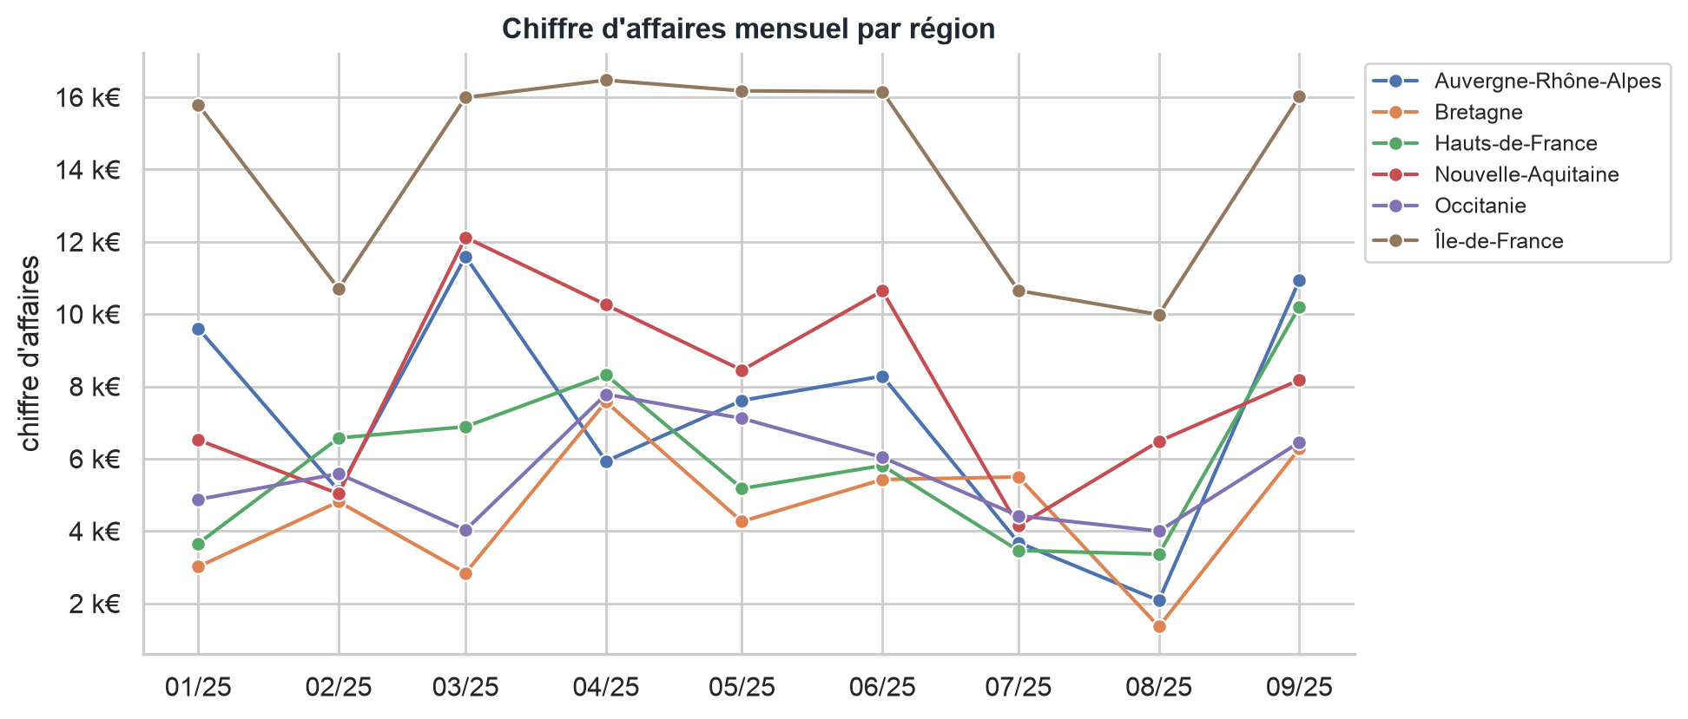
SEABORN
3
Un graphique par groupe
sns.relplot(data=indicateurs,
x="mois", y="ca",
col="region", col_wrap=3,
kind="line")
relplot, displot, catplot créent leur propre figure
col : un graphique par valeur, avec la même échelle
On parle de petits multiples
Six courbes superposées, un « plat de spaghettis » : on ne suit aucune région.
Analyse de données avec Python | Jour 2, après-midi
Notes:
Les petits multiples sont presque toujours plus lisibles qu'un graphique surchargé. Ce sont les questions 2.5, les six courbes avec move_legend, puis 2.6, avec relplot.

Slide 30
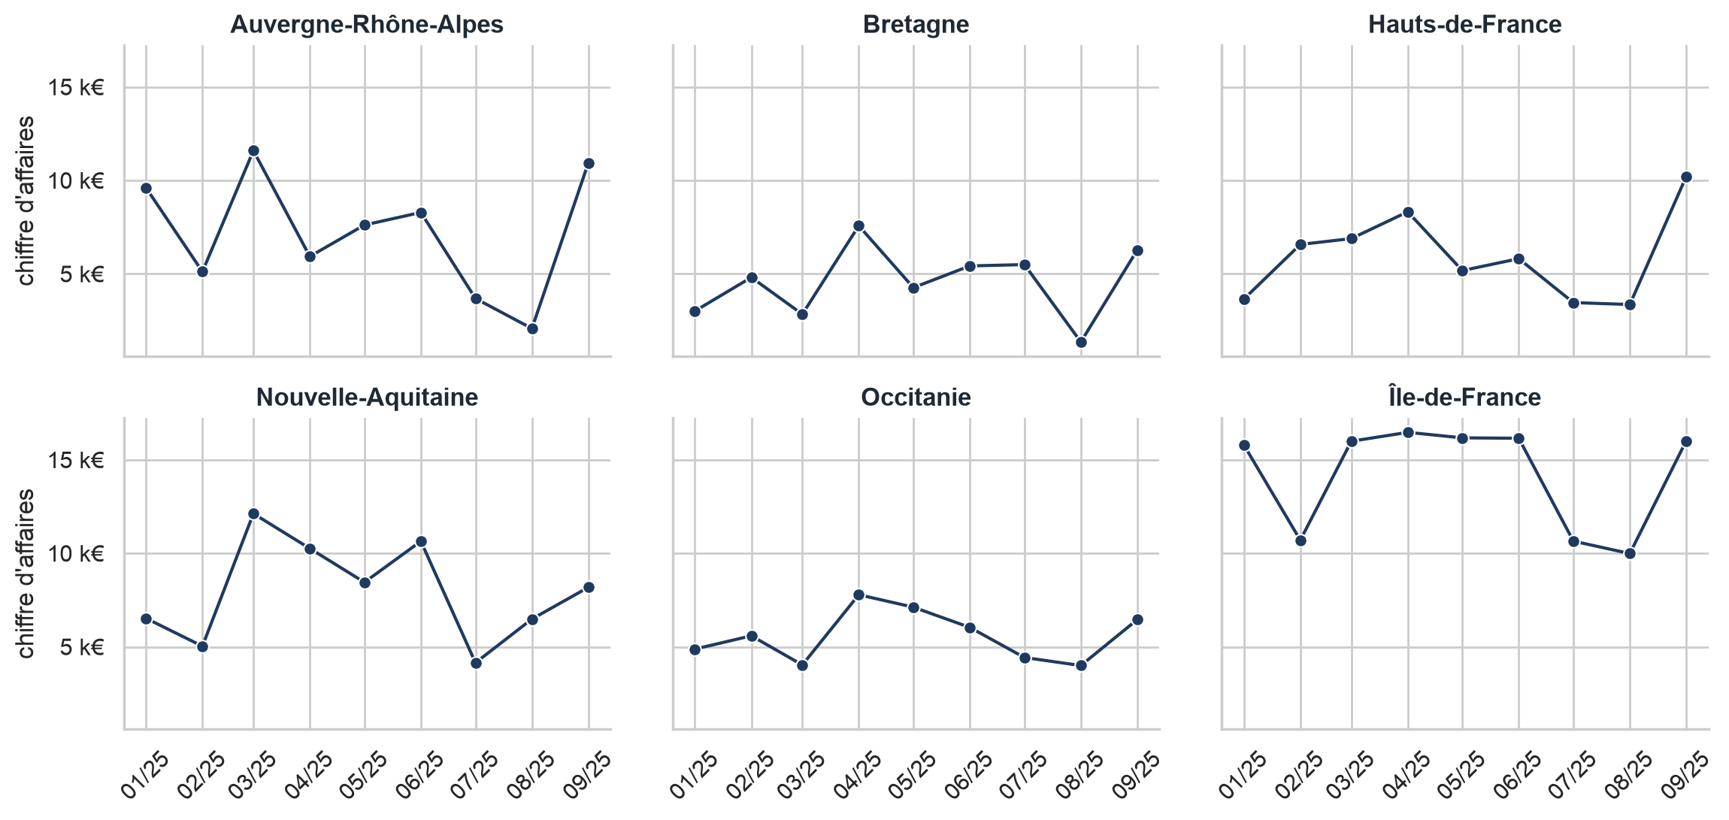
SEABORN
3
Régler la grille de relplot
g = sns.relplot(
data=indicateurs, x="mois", y="ca",
col="region", col_wrap=3, kind="line",
height=2.8, aspect=1.4,
)
g.set_titles("{col_name}")
g.set_axis_labels("", "chiffre d'affaires")
g.tick_params(axis="x", labelrotation=45)
for ax in g.axes.flat:
ax.yaxis.set_major_formatter(milliers)
relplot renvoie une grille (FacetGrid), pas un Axes : pas de ax=
height : hauteur d'un graphique en pouces ; aspect : largeur sur hauteur
g.axes.flat parcourt les graphiques, comme axes.flat
Même échelle verticale par défaut : l'Île-de-France se détache nettement des autres régions.
Analyse de données avec Python | Jour 2, après-midi
Notes:
C'est la question 2.6 du TP. set_titles("{col_name}") remplace le titre par défaut, region = Bretagne, par le seul nom de la région. relplot partage l'échelle verticale par défaut : la comparaison entre régions est juste.

Slide 31
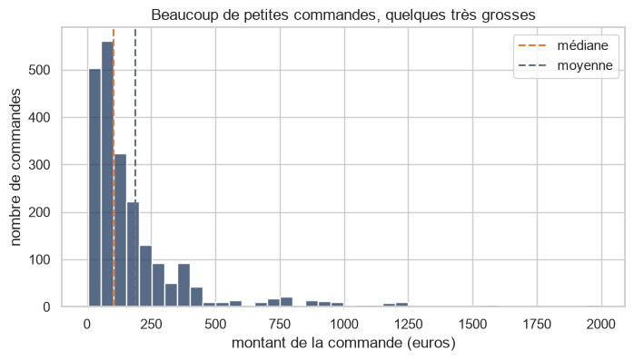
SEABORN
3
Pratique : TP4, partie 2
Question | À tracer
2.1 | l'histogramme des montants, avec moyenne et médiane
2.2 | les boîtes à moustaches, triées par médiane
2.3, 2.4 | commandes et chiffre d'affaires par catégorie
2.5 | six courbes superposées, avec move_legend
2.6 | les petits multiples avec relplot
2.7 | la heatmap du taux de réalisation
2.8 à 2.10 | facultatives : corrélations, densités, barplot par défaut
Résultat attendu de la question 2.1
La première cellule de la partie applique sns.set_theme(style="whitegrid") à tous les graphiques.
Analyse de données avec Python | Jour 2, après-midi
Notes:
Environ 20 minutes, puis la pause. Réponses : 2.1, moyenne 187,67 euros et médiane 104,70 euros, une distribution très asymétrique, tirée vers le haut par quelques grosses commandes ; 2.2, Bureau a les valeurs extrêmes les plus élevées, des chaises ergonomiques par 5 et des bureaux assis-debout par 3 à 5, et la boîte de la papeterie est si étroite que des commandes de 200 euros dépassent ses moustaches ; 2.4, la papeterie est deuxième en commandes mais troisième en chiffre d'affaires, le bureau l'inverse ; 2.5, six courbes superposées se lisent mal ; 2.6, une même échelle pour les six régions ; 2.7, l'Île-de-France atteint le plus souvent son objectif, six mois sur neuf, et juillet et août sont sous l'objectif presque partout. Les questions 2.8 à 2.10 sont facultatives.

Slide 32
04
plotly
Interactivité | Usages courants | Info-bulles | Export HTML
Notes:
Après la pause. Des graphiques qu'on explore à la souris.

Slide 33
PLOTLY
4
Des graphiques interactifs
Fonction | Graphique
px.line | courbes
px.bar | barres
px.scatter | nuage
px.histogram | histogramme, comptage
px.box | boîte
fig = px.line(
indicateurs,
x="mois",
y="ca",
color="region",
markers=True,
title="Chiffre d'affaires mensuel par région",
)
fig.show()
Survol, zoom, légende cliquable pour masquer une série.
Analyse de données avec Python | Jour 2, après-midi
Notes:
Faire la démonstration en direct : survoler, zoomer, cliquer sur une région dans la légende. plotly express suit la même logique que seaborn : un DataFrame et des noms de colonnes.

Slide 34
PLOTLY
4
Quelques usages courants
color dans px.bar : des barres empilées, le total du mois et sa décomposition
size : la taille des points porte une troisième grandeur
hover_data dans px.box : on identifie une commande au survol, sans filtre
px.histogram sur une colonne texte compte les lignes ; category_orders impose l'ordre du calendrier
px.bar(indicateurs, x="mois", y="ca",
color="region") # barres empilées
px.scatter(indicateurs, x="nb_commandes", y="ca",
color="region", size="quantite")
px.box(ventes, x="categorie", y="montant",
hover_data=["produit", "quantite"])
jours = ["lundi", "mardi", "mercredi", "jeudi",
"vendredi", "samedi", "dimanche"]
px.histogram(ventes, x="jour",
category_orders={"jour": jours})
Un graphique plotly est un objet : fig.data contient les traces, une par couleur, et fig.layout la mise en page. Les vérifications du TP4 testent par exemple len(fig.data) == 6 ou fig.layout.title.text.
Analyse de données avec Python | Jour 2, après-midi
Notes:
Démonstration en direct : masquer une région dans la légende des barres empilées, survoler les valeurs extrêmes de la boîte Bureau. px.histogram sur la colonne jour compte les commandes de chaque jour, comme countplot. Les jours de la semaine ont un ordre qui a un sens : on ne trie pas ces barres par valeur.

Slide 35
PLOTLY
4
Des info-bulles utiles
hover_data ajoute des colonnes à l'info-bulle, avec un format
labels remplace les noms de colonnes partout dans le graphique
L'information secondaire va dans l'info-bulle : le graphique reste léger
Pour une date, le format commence par une barre verticale : "|%m/%Y" affiche 03/2025
fig = px.line(
indicateurs, x="mois", y="ca", color="region",
hover_data={"nb_commandes": True,
"taux_realisation": ":.0%"},
labels={"ca": "chiffre d'affaires",
"mois": "", "region": "région"},
)
Analyse de données avec Python | Jour 2, après-midi
Notes:
C'est le principal intérêt de l'interactivité : montrer le détail à la demande. Le format de date sert à la question 3.4 : hover_data={"mois": "|%m/%Y"}.

Slide 36
PLOTLY
4
Personnaliser et exporter en HTML
fig.update_layout(
yaxis_title="chiffre d'affaires (euros)",
legend_title="",
template="simple_white",
)
fig.update_traces(line_width=2)
fig.write_html("ca_mensuel.html")
fig.write_html("ca_mensuel_cdn.html",
include_plotlyjs="cdn")
Path("ca_mensuel_cdn.html").stat().st_size
4,8 Mo
14 Ko
par défaut, autonome
avec "cdn"
Le fichier s'ouvre dans n'importe quel navigateur, sans Python, et reste interactif. Avec "cdn", il ne contient plus que le graphique, mais a besoin d'internet pour charger plotly.
Le modèle se passe aussi à la création : px.bar(..., template="simple_white").
Analyse de données avec Python | Jour 2, après-midi
Notes:
Les tailles sont celles du graphique du TP : près de 5 Mo par défaut, une quinzaine de kilo-octets avec cdn. st_size donne la taille en octets. Pour un envoi par mail à des personnes sans accès internet garanti, garder la version autonome.

Slide 37
PLOTLY
4
Statique ou interactif ?
Usage | Choix
rapport imprimé, PDF, diapositive | statique : matplotlib, seaborn
exploration, présentation à l'écran | interactif : plotly
partage d'un fichier à ouvrir soi-même | interactif : export HTML
beaucoup de séries ou de points | interactif, pour zoomer et filtrer
Analyse de données avec Python | Jour 2, après-midi
Notes:
Les deux approches sont complémentaires : on explore souvent en interactif, on restitue souvent en statique.

Slide 38
PLOTLY
4
Pratique : TP4, partie 3
Les graphiques plotly sont interactifs : survoler, zoomer, cliquer sur la légende.
Question | Variable | À construire
3.1 | fig_ca | px.line par région, info-bulle enrichie avec hover_data, libellés avec labels
3.2 | fig_barres | px.bar, des barres empilées par région
3.3 | fig_boites | px.box par catégorie, produit et quantité au survol
3.4 | fig_nuage | px.scatter avec size="quantite", le mois au format |%m/%Y
3.5 |  | deux exports HTML de fig_ca et leur taille en kilo-octets
3.6 | fig_jours | facultative : les commandes par jour, avec category_orders
Les vérifications inspectent la figure : len(fig_ca.data) == 6 pour une courbe par région, fig_ca.layout.title.text pour le titre.
Analyse de données avec Python | Jour 2, après-midi
Notes:
Environ 20 minutes. Réponses : 3.2, masquer une région retire sa part des barres, qui se recalculent ; ce graphique montre à la fois le total du mois et sa décomposition par région ; 3.3, les points les plus hauts de Bureau sont les chaises ergonomiques par 5 et les bureaux assis-debout de la question 2.2 ; 3.4, les points en haut à droite sont ceux de l'Île-de-France, en janvier, de mars à juin et en septembre, autour de 16 000 euros ; 3.5, près de 5 Mo par défaut contre une quinzaine de kilo-octets avec cdn : la version autonome s'ouvre même sans connexion, la version cdn est plus légère mais a besoin d'internet. 3.6 est facultative : les jours ont un ordre qui a un sens, on ne les trie pas par valeur.

Slide 39
05
Bonnes pratiques de dataviz
Choisir | Rendre lisible | Ne pas tromper | Daltonisme
Notes:
Un graphique techniquement correct peut être illisible ou trompeur.

Slide 40
BONNES PRATIQUES DE DATAVIZ
5
Partir de la question
Question | Graphique
Comment évolue une valeur dans le temps ? | courbe
Quelle catégorie est la plus grande ? | barres triées
Comment se répartissent les valeurs ? | histogramme, boîte à moustaches
Deux grandeurs sont-elles liées ? | nuage de points
Comment un total se décompose-t-il ? | barres empilées ; un camembert seulement pour deux ou trois parts
Comment un indicateur varie-t-il selon deux dimensions ? | heatmap
Analyse de données avec Python | Jour 2, après-midi
Notes:
On part de la question posée, pas du graphique qu'on sait faire. Le camembert ne se justifie que pour deux ou trois parts : l'œil compare mal des angles.

Slide 41
BONNES PRATIQUES DE DATAVIZ
5
Rendre le graphique lisible
1
2
3
Un titre qui dit le message
Des axes et des nombres clairs
Un ordre qui aide
Des barres triées, horizontales si les libellés sont longs, sauf quand l'ordre a un sens : mois, jours de la semaine, tranches d'âge.
« L'Île-de-France réalise près d'un tiers du chiffre d'affaires » plutôt que « CA par région ».
Chaque axe nommé avec son unité, et 50 k€ plutôt que 50000.
Peu de couleurs : une couleur n'a de sens que si elle porte une information.
Analyse de données avec Python | Jour 2, après-midi
Notes:
Demander au groupe de reformuler le titre d'un graphique vu plus tôt pour qu'il énonce un message.

Slide 42
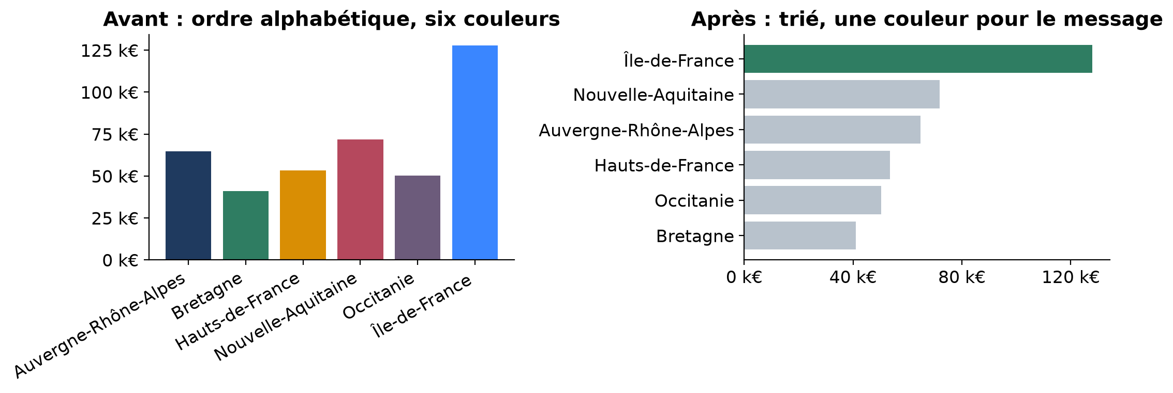
BONNES PRATIQUES DE DATAVIZ
5
Une couleur pour le message, du gris pour le reste
couleurs = ["#2F7D62" if r == "Île-de-France" else "#B8C2CC" for r in par_region.index]
ax.barh(par_region.index, par_region.values, color=couleurs)
Analyse de données avec Python | Jour 2, après-midi
Notes:
Le graphique de gauche cumule deux défauts : des barres dans un ordre arbitraire et des couleurs décoratives. Tout ce qui n'aide pas à lire s'enlève : cadres, grille marquée, 3D, ombres, légende quand les labels suffisent.

Slide 43
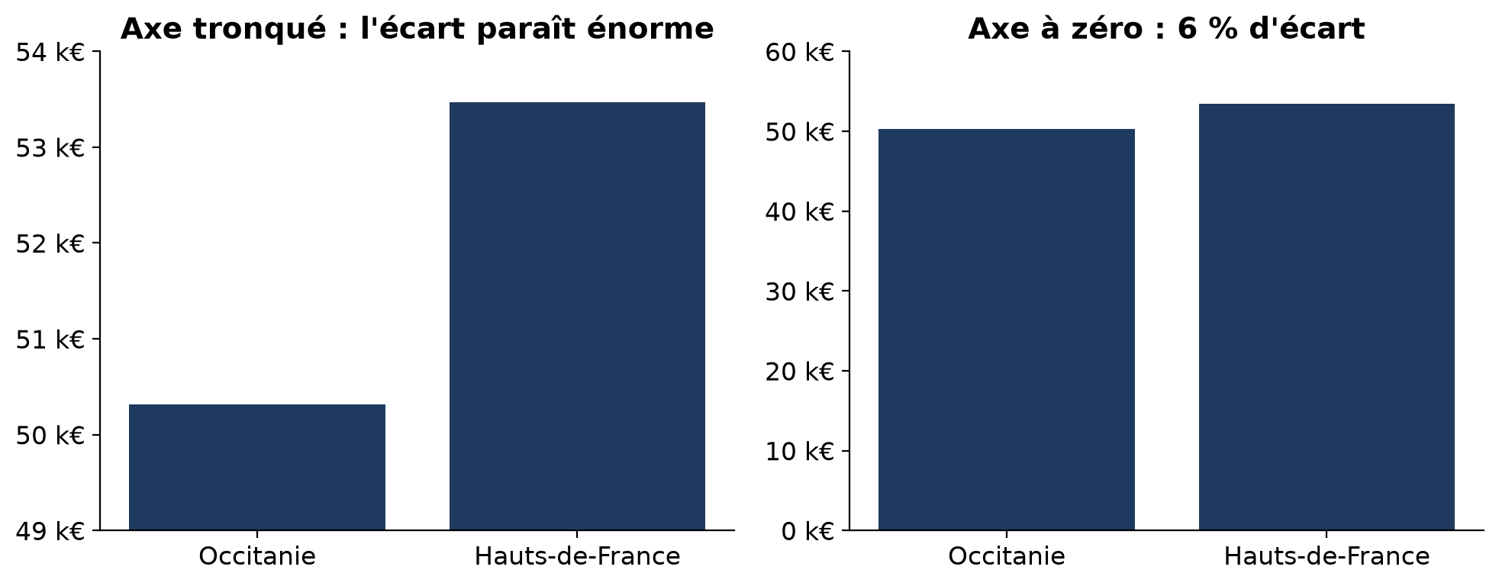
BONNES PRATIQUES DE DATAVIZ
5
Le piège de l'axe tronqué
La longueur d'une barre représente la valeur : un axe en barres part toujours de zéro. Pour une courbe, un axe qui ne part pas de zéro est acceptable s'il est visible.
Analyse de données avec Python | Jour 2, après-midi
Notes:
Avec l'axe tronqué, la barre des Hauts-de-France paraît plus de trois fois plus haute que celle de l'Occitanie, pour 6 % d'écart réel.

Slide 44
BONNES PRATIQUES DE DATAVIZ
5
D'autres graphiques trompeurs
1
2
3
Un ordre arbitraire
Des couleurs décoratives
Des échelles différentes
L'ordre alphabétique oblige à chercher les plus grandes valeurs.
Une couleur par barre, et une légende qui répète l'axe.
Deux graphiques comparés sans sharey=True.
4
5
6
Deux axes verticaux
La 3D et les camemberts
Une période incomplète
Le choix des échelles suggère des liens qui n'existent pas.
L'œil compare mal les angles et les volumes.
Un dernier mois partiel fait croire à une chute : l'exclure ou le signaler.
Analyse de données avec Python | Jour 2, après-midi
Notes:
Tous ces défauts se rencontrent dans des présentations réelles, souvent sans intention de tromper. Triées, les barres se lisent comme un classement. La partie 4 du TP fait corriger chacun de ces défauts.

Slide 45
BONNES PRATIQUES DE DATAVIZ
5
Reconnaître un graphique trompeur dans le code
ax.set_ylim(150, 235) # sur des barres : axe tronqué
ax2 = ax.twinx() # un second axe vertical, qui partage l'axe x
ax.pie(valeurs, labels=noms, autopct="%.0f%%") # camembert, avec le pourcentage de chaque part
twinx crée un deuxième Axes superposé au premier, avec sa propre échelle verticale.
Plutôt que | On trace
deux axes verticaux avec twinx | deux graphiques l'un au-dessus de l'autre, alignés sur le même axe horizontal : plt.subplots(2, 1, sharex=True)
un camembert à nombreuses parts | des barres horizontales triées, avec la part de chacune écrite par bar_label
un axe tronqué sur des barres | un axe qui part de zéro : ax.set_ylim(0, ...)
Analyse de données avec Python | Jour 2, après-midi
Notes:
Ces lignes viennent des graphiques à corriger de la partie 4 : set_ylim(150, 235) à la question 4.1, pie à la question 4.5, twinx à la question 4.6. autopct écrit le pourcentage de chaque part : %.0f%% donne un nombre sans décimale suivi du signe %.

Slide 46
BONNES PRATIQUES DE DATAVIZ
5
Penser aux daltoniens
Le plus souvent : confusion entre le rouge et le vert
Éviter de les opposer, par exemple pour « sous » et « au-dessus de l'objectif », et la palette "RdYlGn" (rouge, jaune, vert)
Palettes sûres :
  "RdBu" pour une échelle autour d'une valeur centrale
  "viridis", "cividis" pour une échelle continue
  "colorblind" dans seaborn pour des catégories
8 %
des hommes ont une forme de daltonisme
sns.set_theme(palette="colorblind")
Analyse de données avec Python | Jour 2, après-midi
Notes:
La heatmap vue plus tôt utilise RdBu pour cette raison, plutôt que la palette RdYlGn souvent utilisée. La question facultative 4.7 fait corriger une heatmap en RdYlGn.

Slide 47
BONNES PRATIQUES DE DATAVIZ
5
Pratique : TP4, partie 4
Pour chaque graphique : l'exécuter tel quel, expliquer son défaut, puis le corriger
Question | Le défaut | La correction attendue
4.1 | le panier moyen par région, sur un axe tronqué | un axe qui part de zéro
4.2 | les produits dans l'ordre alphabétique | des barres triées, le plus commandé en haut
4.3 | une couleur par catégorie et une légende qui répète l'axe | une couleur pour la plus forte, du gris, pas de légende
4.4 | deux régions sur des échelles différentes | sharey=True, une échelle qui part de zéro
4.5 | un camembert à 17 parts | des barres triées et la part de chacune avec bar_label
4.6, 4.7 | facultatives : deux axes avec twinx, la palette "RdYlGn" | plt.subplots(2, 1, sharex=True), la palette "RdBu"
Analyse de données avec Python | Jour 2, après-midi
Notes:
Environ 20 minutes. Chaque cellule contient le code d'un graphique mal construit : les participants l'exécutent tel quel, expliquent son défaut dans la cellule de réponse, puis modifient le code en gardant les noms fig et ax (ou axes), et exécutent la vérification. Les questions 4.1, 4.2, 4.3 et 4.5 demandent aussi un titre qui énonce le message, par exemple « La Nouvelle-Aquitaine a le panier moyen le plus élevé, à 230 euros ». La question facultative 4.7 doit redonner la heatmap de la question 2.7.

Slide 48
06
Construire un tableau de bord
Question, graphique, message | Ordre | Cohérence | Vérification
Notes:
Un tableau de bord n'est pas une collection de graphiques : c'est une réponse, en quelques images, aux questions de la personne qui le lit.

Slide 49
CONSTRUIRE UN TABLEAU DE BORD
6
Une question, un graphique, un message
Un tableau de bord répond, en quelques images, aux questions de la personne qui le lit.
1
2
3
La question
Le graphique
Ce qu'on retient
Celle du lecteur : « les régions atteignent-elles leurs objectifs ? »
Son titre énonce la réponse.
Une ou deux phrases, avec les chiffres clés.
Si on ne sait pas écrire la troisième partie, le graphique n'a pas sa place dans le tableau de bord.
Analyse de données avec Python | Jour 2, après-midi
Notes:
Exemple pour la question des objectifs : la heatmap du taux de réalisation, titrée « L'Île-de-France atteint son objectif six mois sur neuf », et ce qu'on retient : « juillet et août sont sous l'objectif dans presque toutes les régions ».

Slide 50
CONSTRUIRE UN TABLEAU DE BORD
6
Ordonner les graphiques et rester cohérent
Du général au détail
1
2
3
4
Évolution
Répartition
Objectifs
Détail
l'activité globale
par région, par catégorie
leur suivi
exploré par le lecteur dans un graphique interactif
Rester cohérent
Une même chose garde la même couleur : l'Île-de-France en vert dans un graphique ne passe pas en orange dans le suivant
Les mêmes unités et les mêmes formats partout : des k€ sur les montants, des pourcentages sans décimale
Des échelles partagées dès que des graphiques se comparent
Analyse de données avec Python | Jour 2, après-midi
Notes:
On va du général au détail : l'évolution globale de l'activité, puis sa répartition, puis le suivi des objectifs, et enfin le détail, que le lecteur explore lui-même dans un graphique interactif. C'est l'ordre des questions proposées dans la partie 5 du TP.

Slide 51
CONSTRUIRE UN TABLEAU DE BORD
6
La liste de vérification
Avant de livrer, on relit chaque graphique avec cette liste :
le type de graphique correspond à la question posée
le titre énonce le message
les axes sont nommés, avec leur unité, et les nombres sont lisibles
les barres sont triées et partent de zéro
la couleur sert à mettre en évidence, pas à décorer
la palette est lisible par les daltoniens
La même liste figure en tête de la partie 5 du notebook.
Analyse de données avec Python | Jour 2, après-midi
Notes:
Chaque point renvoie à une section de l'après-midi : le choix du graphique et le titre aux bonnes pratiques, les axes et les formats à matplotlib, les barres triées, l'axe à zéro et la couleur aux corrections de la partie 4, la palette au daltonisme.

Slide 52
CONSTRUIRE UN TABLEAU DE BORD
6
Pratique : TP4, partie 5
4 à 5 graphiques qui racontent l'activité de janvier à septembre 2025 à la direction
Graphique | La question de la direction
1 | Comment le chiffre d'affaires a-t-il évolué depuis janvier ?
2 | Quelles régions portent l'activité ?
3 | Les régions atteignent-elles leurs objectifs ?
4 | Comment chaque région a-t-elle évolué mois après mois ? Le graphique interactif principal, exporté en ca_mensuel_regions.html
5, facultatif | Au choix, par exemple : quelles catégories font le chiffre d'affaires ?
Pour chaque graphique : la question, le graphique, ce qu'on retient. Puis la liste de vérification.
Analyse de données avec Python | Jour 2, après-midi
Notes:
Environ 30 minutes, jusqu'à la fin de l'après-midi. Les participants reprennent et améliorent les graphiques des parties précédentes, par exemple la courbe annotée de la question 1.8 pour le graphique 1, les barres de la question 1.3 pour le graphique 2, la heatmap de la question 2.7 pour le graphique 3 et le graphique de la question 3.1 pour le graphique 4. Ils peuvent remplacer les questions proposées par d'autres s'ils les jugent plus utiles. Avant de rendre : activite_mensuelle.png et ca_mensuel_regions.html présents, toutes les vérifications à OK, chaque graphique avec sa question et son message, et le notebook qui s'exécute de haut en bas (menu Kernel, puis Restart Kernel and Run All Cells). Si le temps le permet, chacun présente un graphique au groupe en une minute.

Slide 53
TP4 : tableau de bord d'indicateurs
Dans exercices/tp04-tableau-de-bord/tp04.ipynb, parties 0 à 5, au fil de l'après-midi
1
2
3
S'exercer
Composer
Livrer
Parties 0 à 4 : des graphiques guidés avec matplotlib, seaborn et plotly, puis des graphiques trompeurs à corriger.
Partie 5 : 4 à 5 graphiques commentés, dont au moins un avec seaborn et un interactif avec plotly.
Le notebook de restitution, l'export HTML du graphique interactif principal et la figure activite_mensuelle.png.
Pour chaque graphique, un résultat attendu à reproduire ; des cellules de vérification contrôlent les réponses avec assert. Les questions Pour aller plus loin sont facultatives.
Analyse de données avec Python | Jour 2, après-midi
Notes:
Diapositive de synthèse : le TP s'est fait au fil de l'après-midi. Rappeler la liste « Avant de rendre » du notebook : activite_mensuelle.png et ca_mensuel_regions.html présents, le fichier HTML qui s'ouvre dans un navigateur en restant interactif, toutes les vérifications à OK, chaque graphique du tableau de bord avec sa question et son message, et le notebook qui s'exécute sans erreur de haut en bas.

Slide 54
À retenir
Une Figure, un ou plusieurs Axes : fig, ax = plt.subplots()
Titre, axes nommés avec unité, nombres lisibles avec FuncFormatter
axhline, axvline pour un repère, bar_label, annotate
plt.subplots(2, 2, sharey=True), axes.flat, tight_layout
Un graphique s'inspecte : get_title, get_ylim, patches, lines
seaborn : data, x, y, hue, et toujours ax=ax
order pour trier ; barplot affiche une moyenne par défaut
heatmap sur un pivot_table ou une matrice de corrélation
relplot et col : des petits multiples
plotly : hover_data, labels, size, write_html
Partir de la question, un titre qui énonce le message
Une couleur pour le message, des barres triées qui partent de zéro, des échelles partagées
Ni double axe, ni camembert à nombreuses parts, ni rouge contre vert
Un tableau de bord : une question, un graphique, un message, du général au détail
Notes:
Demain matin : organiser un projet Python et transformer le notebook en outil en ligne de commande.

